Slide 1

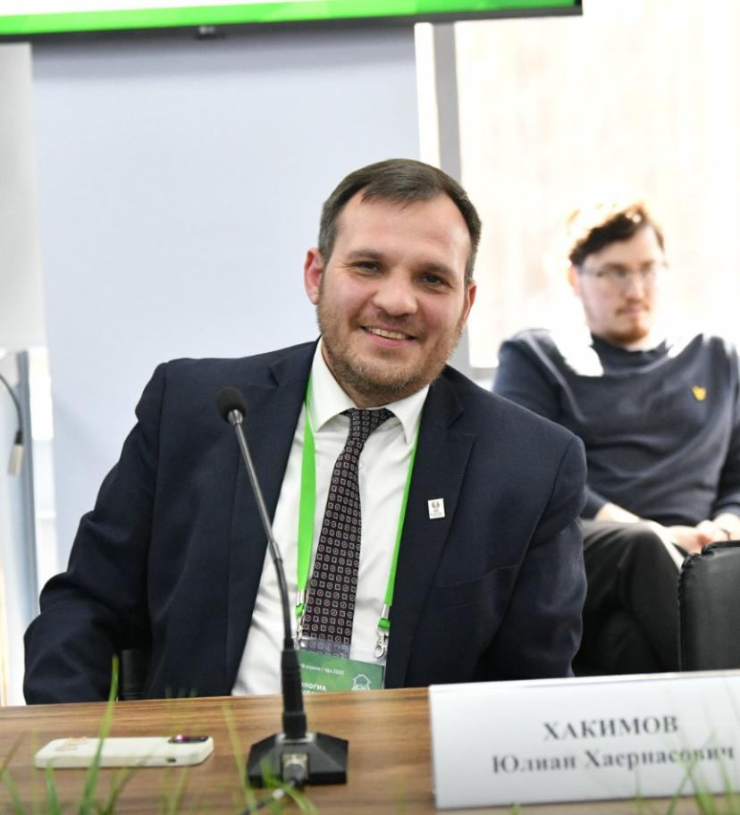

ВОДОСНАБЖЕНИЕ И ВОДООТВЕДЕНИЕ
ИСПОЛЬЗОВАНИЕ «ИИ» ДЛЯ ПОВЫШЕНИЯ ПРОИЗВОДИТЕЛЬНОСТИ ТРУДА ПРИ РАБОТЕ С ПОТРЕБИТЕЛЯМИ НА ПРИМЕРЕ ОРГАНИЗАЦИЙ ВОДОСНАБЖЕНИ И ВОДООТВЕДЕНИЯ
СПИКЕР:
Юлиан Хаернасович Хакимов - Эксперт Комиссии цифровизации строительной отрасли и ЖКХ Общественного совета при Минстрое России. Советник министра ЖКХ Республики Башкортостан

Slide 2

https://t.me/digital_transformation_it

Slide 3
ВАРИАНТЫ ПРИМЕНЕНИЯ ИСКУСТВЕННОГО ИНТЕЛЛЕКТА В ВОДОКАНАЛАХ
Определение поведения должников и повышение собираемости платежей.
Предиктивный анализ состояния линейных сооружений водоснабжения и водоотведения.
Прогнозирование бюджета организации на предстоящий год.
Автоматизация разработки рабочей документации для технического присоединения к сетям водоснабжения.
Анализ сточных вод для выявления нарушений договорных условий.
Оптимизация электропотребления насосного оборудования.
Автоматический мониторинг качества забора воды и процесса очистки.
Автоматизация обработки обращений пользователей.
Предоставление актуальной аналитики руководству предприятия.
Многое другое…

Slide 4

ОСНОВНЫЕ ПРОБЛЕМЫ ПРИ ОБРАБОТКЕ ОБРАЩЕНИЙ ПОТРЕБИТЕЛЕЙ ВОДОСНАБЖЕНИЯ
БОЛЕЕ 50% ВЗОНКОВ НЕ УСПЕВАЮТ ПРИНЯТЬ
СОЦИАЛЬНАЯ НАПРЯЖЕННОСТЬ
КРАТНОЕ УВЕЛИЧЕНИЕЗВОНКОВ ПРИ ПИКОВЫХ НАГРУЗКАХ
МЕДЛЕННАЯ ОБРАБОТКА ОБРАЩЕНИЙ
НИЗКИЕ ЗАРПЛАТЫ. НЕ ПРИСТИЖНОСТЬ ПРОФЕССИИ. КАДРОВЫЙ ГОЛОД
СЛАБАЯ АВТОМАТИЗАЦИЯ РУТИНЫХ ЗАДАЧ
Внедрение искусственного интеллекта действительно способно существенно облегчить и оптимизировать процессы обработки обращений потребителей в сфере водоснабжения.

Slide 5
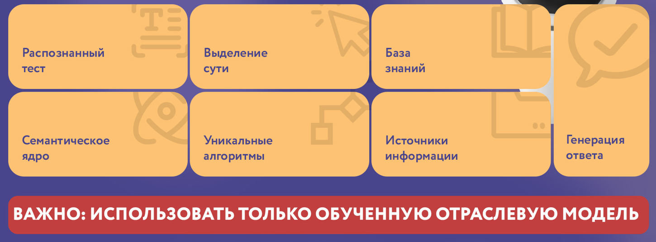
ЧТО ТАКОЕ ИСКУСТВЕННЫЙ ИНТЕЛЛЕКТ И КАК ОН РАБОТАЕТ?
СОСТАВ ИНФОРМАЦИОННЫХ СИСТЕМ ДЛЯ ОБЕСПЕЧЕНИЯ РАБОТЫ «ИИ» В ЧАСТИ РАБОТЫ С ЗАПРОСАМИ ОТ ПОТРЕБИТЕЛЕЙ:

Slide 6
ЧТО ТАКОЕ ОТРАСЛЕВАЯ БАЗА ЗНАНИЙ?
ДАННЫЕ, ВХОДЯЩИЕ В ОТРАСЛЕВВУЮ БАЗУ ЗНАНИЙ ДЛЯ РАБОТЫ С ЗАПРОСАМИ ОТ ПОТРЕБИТЕЛЕЙ ВОДОСНАБЖЕНИЯ И ВОДООТВЕДЕНИЯ:
1. КЛАССИФИКАТОР ВИДОВ РАБОТ И ТИПОВ ОБРАЩЕНИЙ
Содержится подробный классификатор, который включает все возможные виды работ и типы обращений, с которыми сталкиваются сотрудники водоканалов. Это позволяет системе быстро и точно распознавать запросы клиентов и направлять их к соответствующим специалистам или отделам.
2. ВНУТРЕННИЕ РЕГЛАМЕНТЫ РАБОТ ПРЕДПРИЯТИЯ
Содержится все внутренние регламенты и процедуры, которые регулируют работу предприятия. Это позволяет системе предоставлять сотрудникам актуальную информацию о том, как правильно выполнять те или иные задачи, а также помогает в автоматизации процессов. Регламенты регулярно обновляются, чтобы соответствовать изменениям в работе предприятия.
3. ЗАКОНОДАТЕЛЬНАЯ БАЗА ЗНАНИЙ
Содержится полная законодательная база, которая регулирует деятельность водоканалов. Это включает законы, нормативные акты, постановления и другие документы, которые необходимы для выполнения работы. Система может автоматически предоставлять сотрудникам актуальную информацию о законодательных изменениях, что помогает избежать ошибок и нарушений.
4. ТРАНСКРЕБИРОВАННЫЙ ТЕКС С ЗАПИСЕЙ РАЗГОВОРОВ
Содержится транскрибированный текст с записей разговоров, что позволяет системе обучаться на реальных примерах общения с клиентами. Это помогает улучшить распознавание речи и понимание контекста, а также позволяет системе адаптироваться к различным акцентам и стилям общения. Транскрибированные тексты регулярно обновляются, чтобы система могла обучаться на новых данных.

Slide 7
ОТРАСЛЕВОЕ СЕМАНТИЧЕСКОЕ ЯДРО
ОТРАСЛЕВОЕ СЕМАНТИЧЕСКОЕ ЯДРО — это специализированная база данных, содержащая термины, фразы и контексты, характерные для конкретной отрасли. Это ядро помогает системе искусственного интеллекта лучше понимать специфику запросов потребителей и более точно распознавать их потребности.
КАК ОТРАСЛЕВОЕ СЕМАНТИЧЕСКОЕ ЯДРО ВЗАИМОДЕЙСТВУЕТ С КЛАССИФИКАТОРОМ?
1. Распознанный текст
- Когда система распознает речь потребителя, она преобразует ее в текст. Этот текст затем анализируется с помощью отраслевого семантического ядра. Ядро помогает системе понять контекст запроса, выделяя ключевые слова и фразы, которые относятся к водоснабжению и водоотведению.
2. Классификатор видов работ и типов обращений
- После того как текст распознан и проанализирован, система использует классификатор видов работ и типов обращений для определения, к какому типу запроса относится обращение потребителя. Классификатор содержит все возможные виды работ и типы обращений, с которыми сталкиваются сотрудники водоканалов.
ПРИЕМУЩЕСТВА ИСПОЛЬЗОВАНИЯ ОТРАСЛЕВОГО СЕМАНТИЧЕСКОГО ЯДРА
1. Точность распознавания:
Система лучше понимает специфику запросов потребителей, что снижает количество ошибок и повышает точность обработки обращений.
2. Быстрота реагирования:
Благодаря точному определению типа запроса, система может быстро направлять обращения к соответствующим специалистам, что сокращает время ожидания для потребителей.
3. Адаптация к изменениям:
Семантические ядра регулярно обновляются, что позволяет системе адаптироваться к новым терминам и контекстам, возникающим в отрасли.

Slide 8
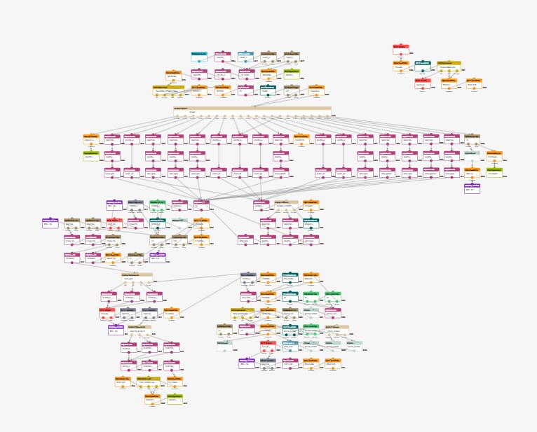
АЛГОРИТМЫ И СЦЕНАРИИ ОТРАСЛЕВОГО «ИИ»
Алгоритмы, сценарии и подсценарии — это ключевые элементы системы искусственного интеллекта, которые обеспечивают точность и эффективность обработки запросов потребителей в сфере водоснабжения и водоотведения. Алгоритмы определяют, как система обрабатывает данные и принимает решения, сценарии задают последовательность действий в ответ на определенные запросы, а подсценарии обеспечивают более детализированную обработку, учитывая специфические детали.

Slide 9
АЛГОРИТМЫ И СЦЕНАРИИ ОТРАСЛЕВОГО «ИИ»
«Робот-диспетчер» для Водоканалов в автоматическом режиме обрабатывает свыше 50 видов обращений, и их количество ежедневно увеличивается. Более 70% нагрузки на диспетчеров возникает по часто задаваемым вопросам. Чаще всего обращаются по следующим видам обращений:
Аварийное отключение ресурса;
Плановое отключение ресурса;
Отсутствие ХВС/ГВС;
Передача показаний с приборов учета;
Качество воды;
Течь в подвале;
Канализация;
Установка/замена/поверка приборов учета;
Льготы по оплате за коммунальные платежи;
Способы оплаты за жилищно-коммунальные услуги;
Перевод на диспетчера;
Текущее состояние лицевого счета;
Переход на электронную квитанцию;
Отсутствие доставки квитанции;
Изменение адреса доставки квитанции;
16. Изменение адреса доставки квитанции;
17. Получение сведений о начислениях и оплатах;
18. Смена собственника помещения;
19. Справка об отсутствии/наличии задолженности
20. Судебная задолженность;
…

Slide 10
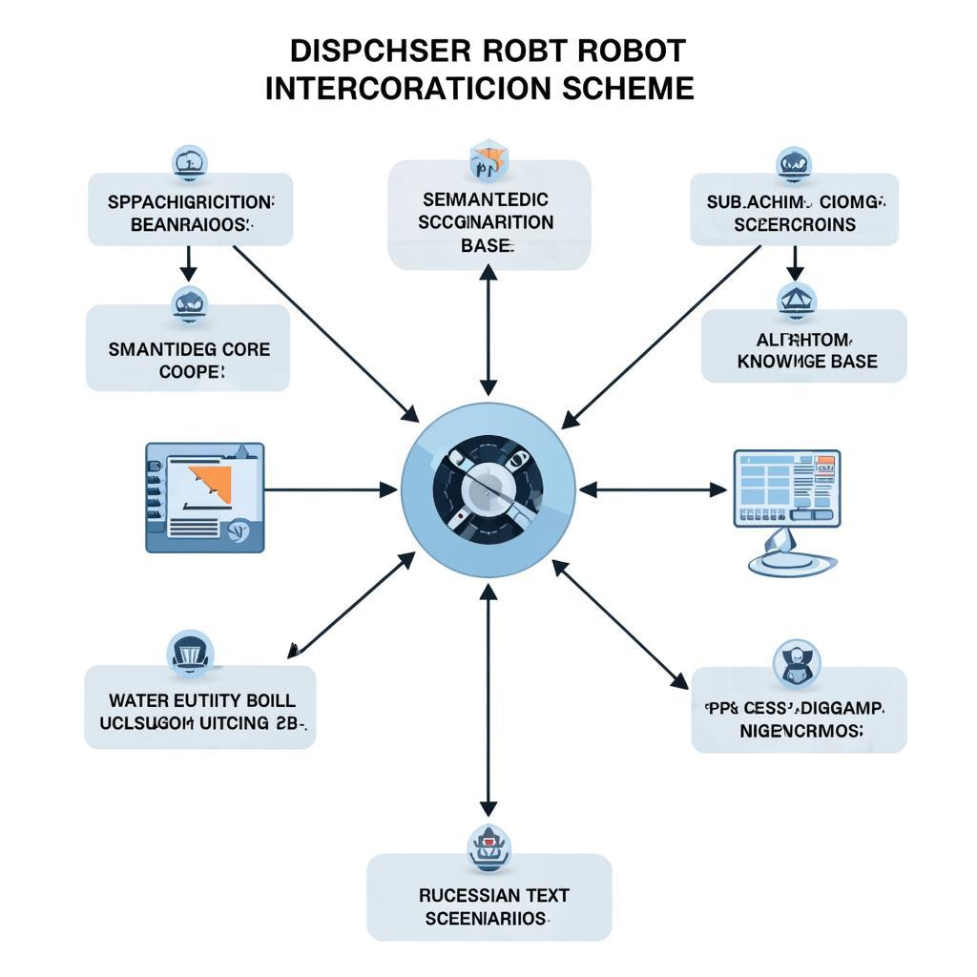
ОБЩАЯ СХЕМА ВЗАИМОДЕЙСТВИЯ ОТРАСЛЕВОГО «ИИ» С СИСТЕМАМИ ВОДОКАНАЛА
Распознавание речи: Преобразует речь в текст, распознает ключевые слова и передает их на дальнейшую обработку.
Семантическое ядро: Помогает системе понимать специфику запросов потребителей и распознавать их потребности.
База знаний: Содержит информацию для обработки запросов, включая классификатор работ, регламенты и законодательную базу.
Алгоритмы: Определяют, как система обрабатывает данные и принимает решения, включая распознавание речи и машинное обучение.
Система сценариев и подсценариев: Выполняет заранее определенные действия в ответ на запросы, обеспечивая точную обработку.
Биллинг водоканала: Обрабатывает финансовые операции и предоставляет информацию о платежах и задолженностях.
CRM для водоканала: Управляет взаимоотношениями с клиентами, отслеживая историю взаимодействий.
Виртуальная АТС: Управляет телефонными звонками и сообщениями, автоматически обрабатывая звонки и направляя их к специалистам.
ASR
С.Я.
TTS
ВАТС
ВАТС
БАЗА
ЗНАНИЙ
CRM
БИЛЛИНГ
АЛГОРИТМЫ
ASR

Slide 11
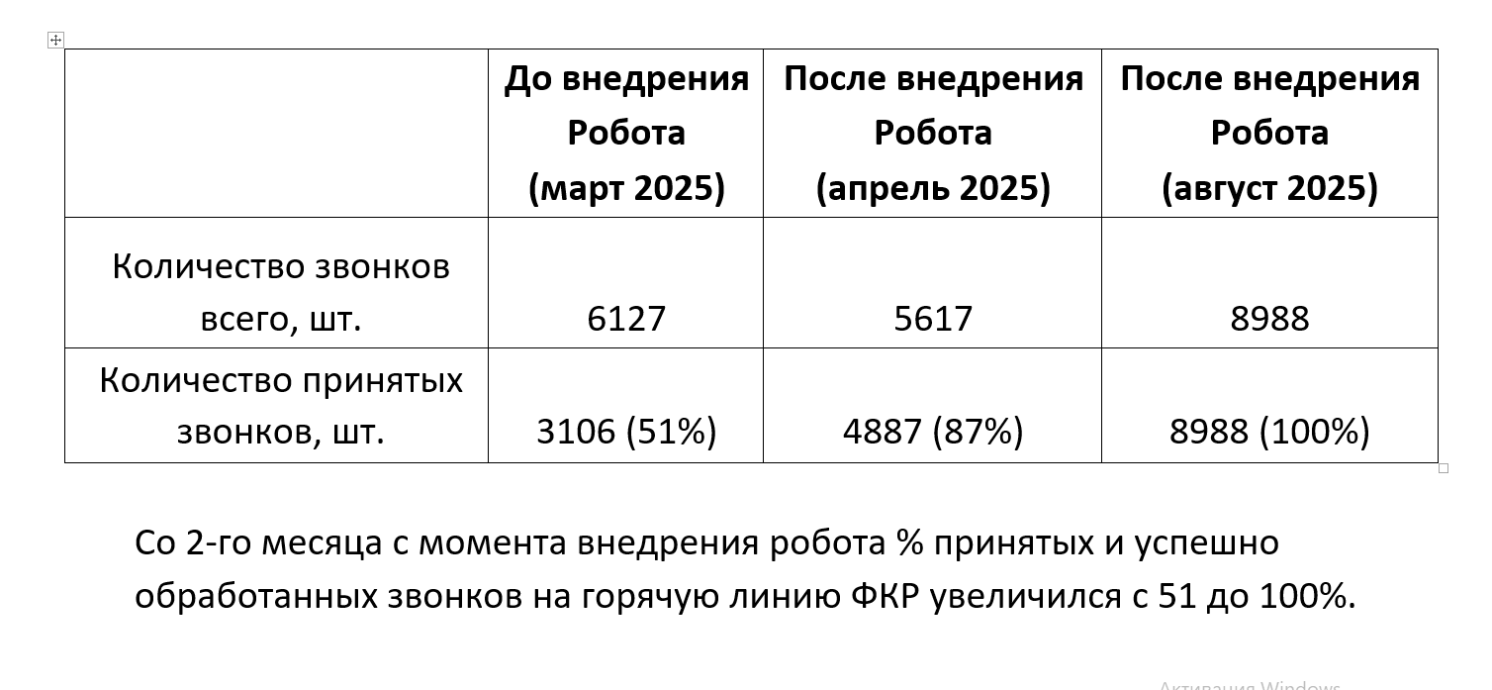
ЭФФЕКТИВНОСТЬ ИСПОЛЬЗОВАНИЯ РОБОТА ДИСПЕТЧЕРА НА БАЗЕ ОТРАСЛЕВОГО «ИИ»
Данные полученные при использовании Робота диспетчера в контакт-центре водоканала
КЦ

Slide 12
ЭФФЕКТИВНОСТЬ ИСПОЛЬЗОВАНИЯ РОБОТА ДИСПЕТЧЕРА НА БАЗЕ ОТРАСЛЕВОГО «ИИ»
Данные полученные при использовании Робота
диспетчера в контакт-центре водоканала
Наименование запроса абонента | 02.04-29.04 | 01.08-31.08
Задолженность | 323 | 575
Детализация начислений и оплат | 281 | 1111
Смена собственника | 89 | 100
Адрес доставки | 14 | 4
Банковская рассылка | 5 | 3
Отказ от бумажной квитанции | 14 | 52
Недоставка квитанций | 30 | 25
Качество ВОДЫ | 26 | 39
Поверка ПУ | 54 | 72
Судебные документы | 5 | 4
Справка о задолженности | 87 | 129
Компенсации | 70 | 466
Платная доставка | 10 | 31
Адрес офиса | 32 | 50
Получить квитанцию | 125 | 195
Обратный вызов по автообзвону | 2 | 27
Рассрочка задолженности |  | 20
Узнать ЛС |  | 180
Нет компенсации в квитанции |  | 613
Перевод на оператора | 1506 | 2558
Прием показаний по приборам учета | 2212 | 2734
ИТОГО входящих звонков, шт. | 4887 | 8988
На 6 месяц Робот самостоятельно обработал 55,6% всех запросов.
Оптимизация затрат в год составляет 2,5 млн. руб.
Динамика роста самостоятельной обработки запросов от населения – прогноз к 9 месяцу составит более 75%.
Увеличение оптимизации

Slide 13
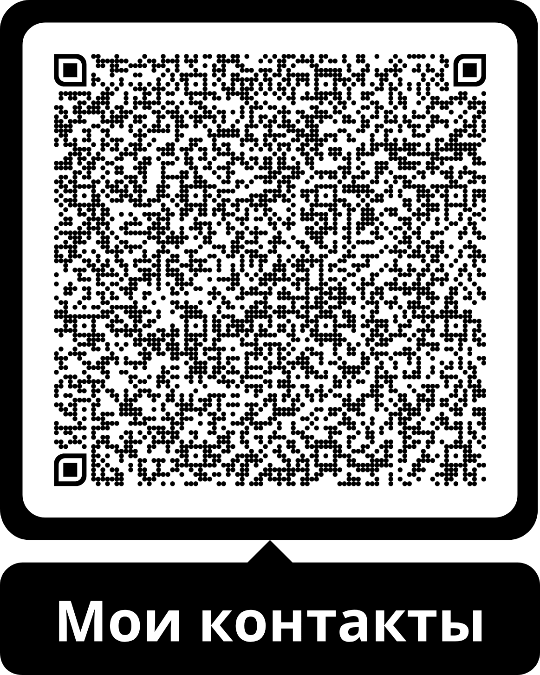
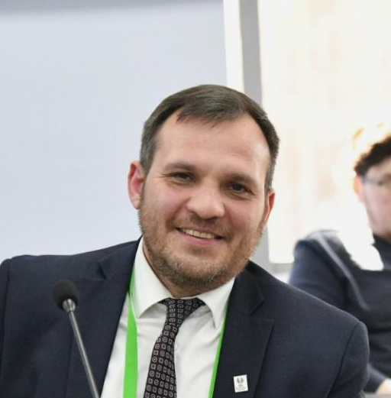
Юлиан Хаернасович
Хакимов
Член Ассоциации НОТИМ
Эксперт Комиссии цифровизации строительной отрасли и ЖКХ Общественного совета при Минстрое России
Советник министра ЖКХ
Республики Башкортостан
+ 7 964 961 88 88

